Slide 1




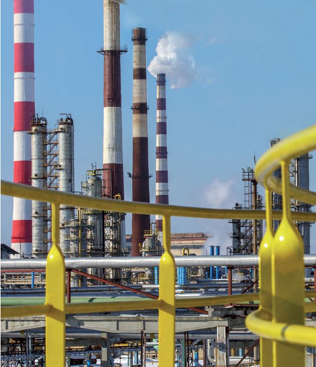

Организация управления энергетическими процессами как составная часть управления работой предприятия ООО «КИНЕФ» посредством созданного ситуационно-аналитического центра
(САЦ)
ООО «НАУКА»

Slide 2
СТРУКТУРНАЯ СХЕМА ЭЛЕКТРОСНАБЖЕНИЯ ООО «КИНЕФ»
Генерация ТЭЦ
300Мвт
Сети ПАО «Ленэнерго»
Сети ПАО «ФСК»
АТ-1
ГРУ-6,3 кВ
ОРУ-110 кВ
ОРУ-330 кВ
Киришская ГРЭС
АТ-2
КИНЕФ
Рфакт = 100МВт
Рфакт = 100МВт
Рфакт ПГВ-1 РУ-6 кВ - 29МВт
Рфакт ПГВ-2 РУ-6 кВ - 71 МВт
В том числе ГПН - 53 МВт; ЛК-2Б - 18 МВт
60 фидеров
Максимальная (разрешенная к потреблению) мощность ООО «КИНЕФ» = 215 МВт
ПГВ-1
РУ-6 кВ
ПГВ-2
РУ-110 кВ
……
……
Технологические объекты
ООО «КИНЕФ»
Технологические объекты
ООО «КИНЕФ»

Slide 3
СТРУКТУРНАЯ СХЕМА ПАРОСНАБЖЕНИЯ ООО «КИНЕФ»
от Киришской ГРЭС и собственных источников
ПАР- 70
100 Т/Ч
Киришская ГРЭС
ПАР-16/4
200 Т/Ч
ПАР-7/1
ПАР-7/2
ПАР-16
180 Т/Ч
405 Т/Ч
Технологические объекты введенные в эксплуатацию до 2013 года
Технологические объекты введенные в эксплуатацию после 2013 года
Выработка пара
90 Т/Ч
Выработка пара
48 Т/Ч
Собственные источники выработки пара

Slide 4
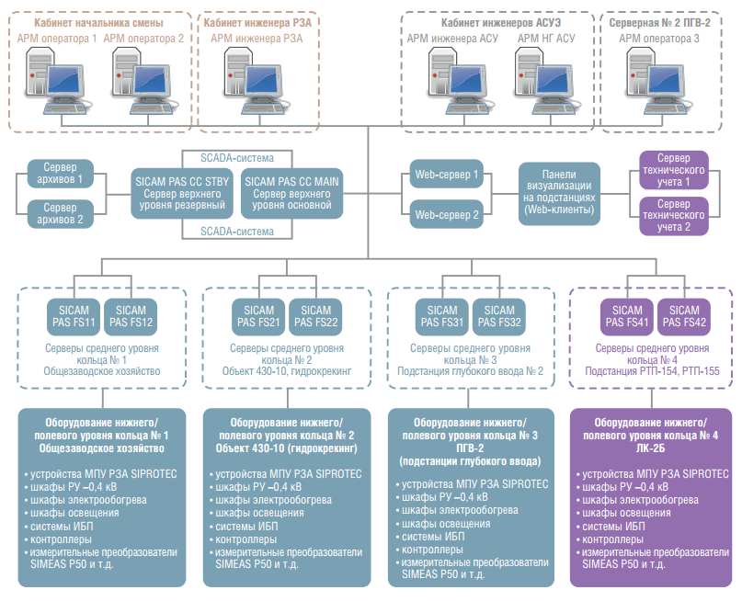
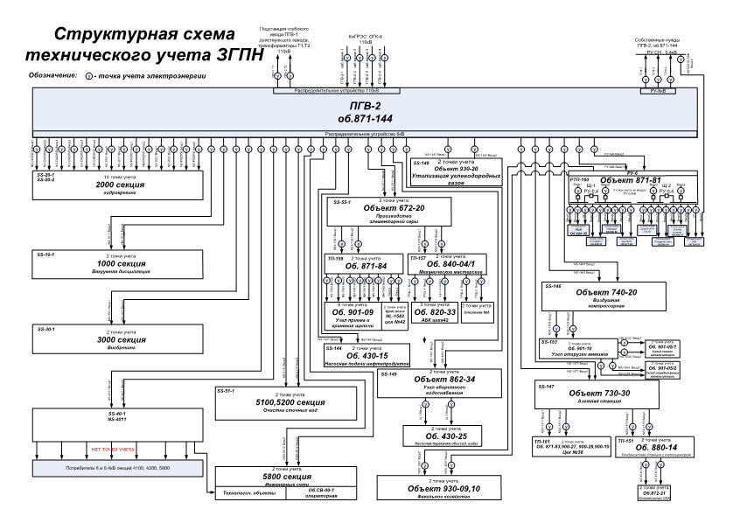
Структурные схемы автоматизированных систем
управления и мониторинга электроснабжения ООО «КИНЕФ»
4

Slide 5
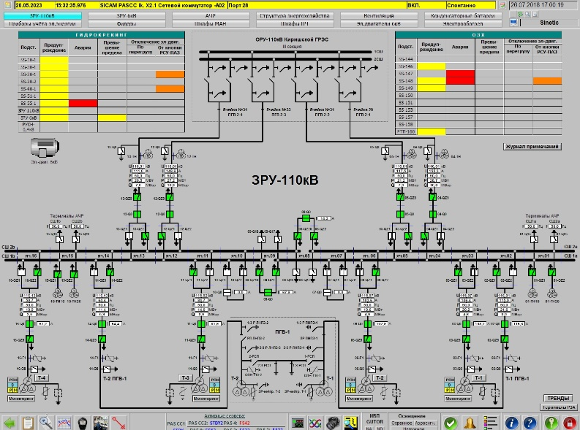
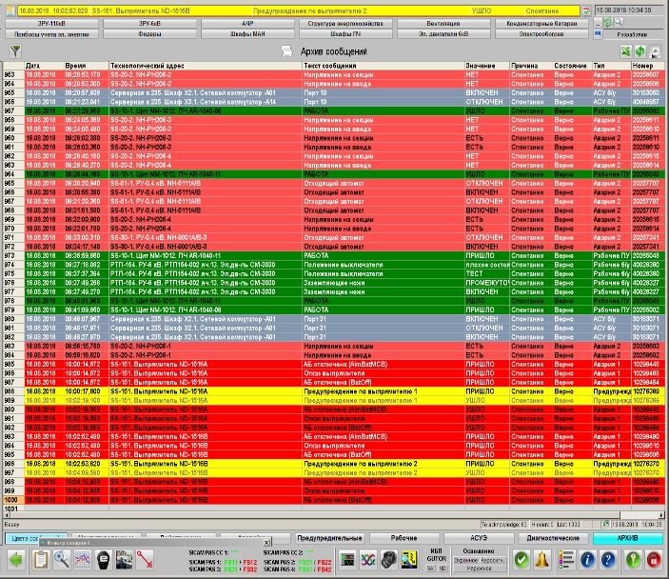
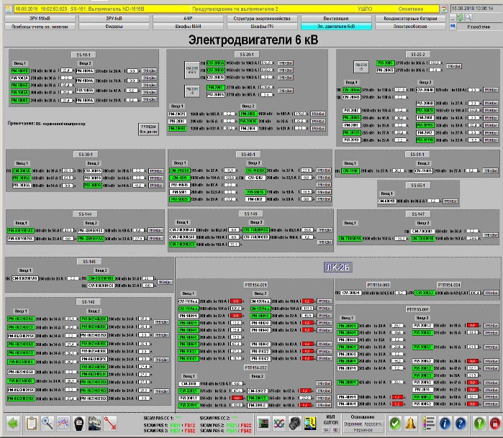
Мониторинг и управления функционирования электроинфраструктуры предприятия существующим автоматизированными системами на ООО «КИНЕФ»
Система АСУЭ ООО «КИНЕФ»
(новая часть завода)
5

Slide 6
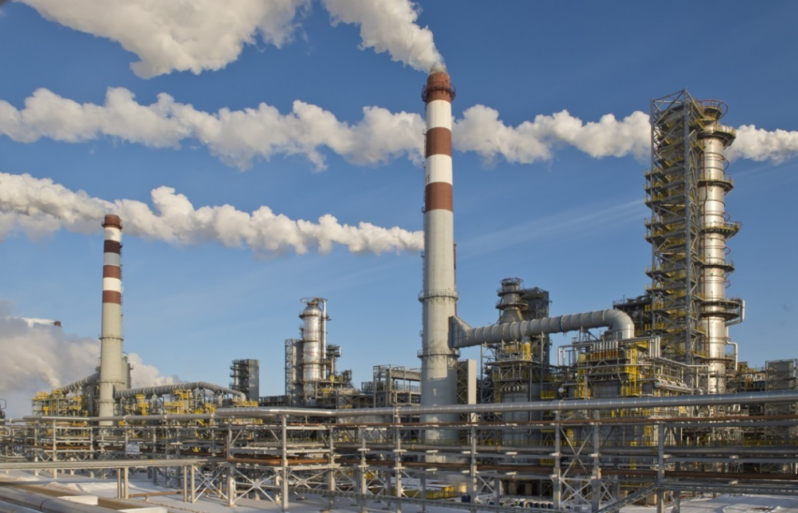
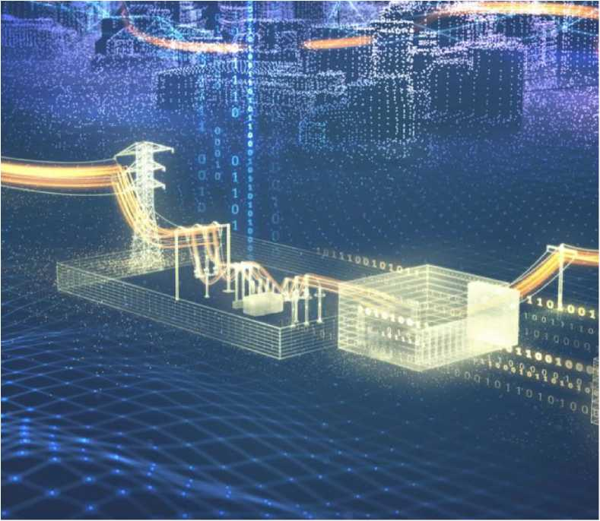
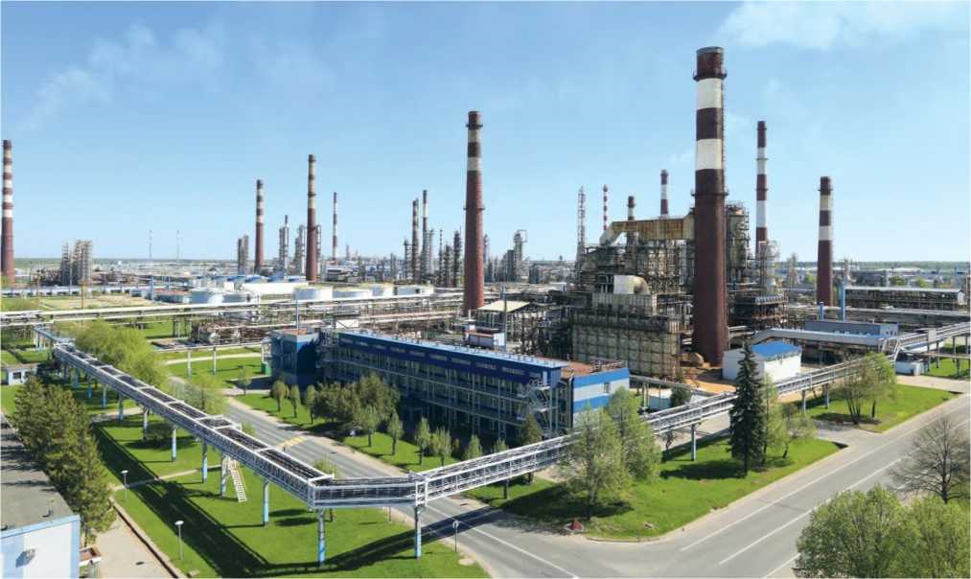
СИТУАЦИОННО-АНАЛИТИЧЕСКИЙ ЦЕНТР УПРАВЛЕНИЯ ПРЕДПРИЯТИЕМ ООО «КИНЕФ»
Проект САЦ направлен на трансформацию операционного управления производством через трансформацию организационной структуры, реинжиниринга бизнес-процессов и развития цифровой инфраструктуры.

Slide 7
СИТУАЦИОННО-АНАЛИТИЧЕСКИЙ ЦЕНТР УПРАВЛЕНИЯ ПРЕДПРИЯТИЕМ ООО «КИНЕФ»
ФУНКЦИИ
ФУНКЦИИ И ЭФФЕКТЫ
ЭФФЕКТЫ
Структурирование рабочего пространства совместной работы
Повышение исполнимости производственных планов (исполнения контрактных обязательств)
Поддержание новых функциональных процессов отработки отклонений
Мониторинг и предиктивная аналитика по производству в разрезах:
• Технология
• Энергетика
• Исполнение производственной программы
• Состояние оборудования
• Производственная безопасность
• Экология
• Контроль качества по всей производственной цепочке
• Отгрузки
Снижение энергопотребления
Снижение запасов по качеству в товарной продукции

Slide 8
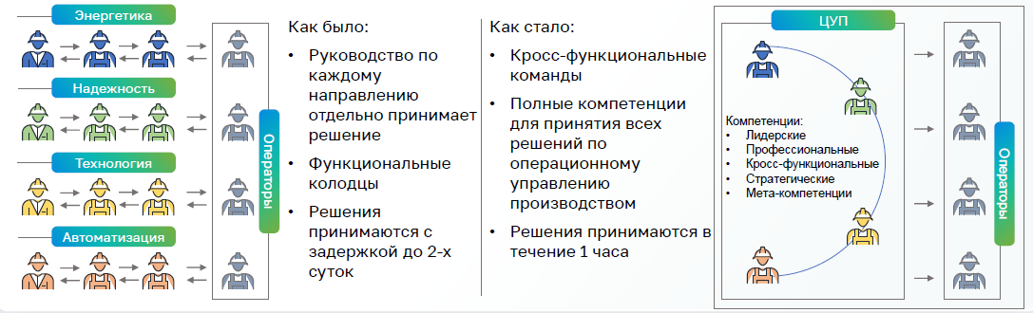
СИТУАЦИОННО-АНАЛИТИЧЕСКИЙ ЦЕНТР УПРАВЛЕНИЯ ПРЕДПРИЯТИЕМ ООО «КИНЕФ»
СОТРУДНИКИ
ПРОЦЕССЫ
ИНСТРУМЕНТЫ
* Снижение количества уровней управления и принятия решений за счет перехода на организацию работы в кросс-функциональной команде
* Развитие у сотрудников компетенций, необходимых для работы в новой модели управления производством
* Повышение скорости принятия эффективных решений и реакции на отклонения за счет перехода на новую модель предиктивного производством
* Минимизация человеческого фактора при управлении технологическими процессами за счет повышения уровня базовой автоматизации
* Повышение уровня исполнимости плана производства и ключевых показателей эффективности
* Ведение технологического процесса в оптимальном с точки зрения экономики диапазоне за счет использования современных систем оптимизации в реальном времени
* Снижение количества внеплановых простоев за счет использования инновационных цифровых систем прогнозирования состояния оборудования
* Повышение точности и безопасности режима на технологических объектах за счет развития интеллектуальных АСУТП

Slide 9


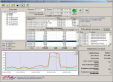

АВТОМАТИЗИРОВАННАЯ СИСТЕМА ПОДДЕРЖКИ ПРИНЯТИЯ РЕШЕНИЙ СЭнМ ООО «КИНЕФ»
ОБЩАЯ СТРУКТУРА АСППР СЭНМ ООО «КИНЕФ»
Отчетность во внешние организации
(в случае необходимости)
Витрина для
топ-менеджмента (РГЭЭ)
Витрина
«Центра управления энергоэффективностью» (САЦ)
Раздел «Энергоэффективность»
на внутреннем портале
Серверные мощности
Информационная система поддержки принятия решений СЭнМ
Корпоративные программные платформы и информационные системы
Цели, задачи, планы, обучение
Планы, отчеты, отклонения
Рабочие места ответственных за энергосбережение на предприятии (РГСП, РГЭЭ, ГЭ СГЭ)
Энергоаудиторы, СРО
(при необходимости)
Существующие системы учета АСУЭ, АСУТП, система диспетчеризации
Приборная база
учета энергоресурсов
Ручной ввод данных о энергопотреблении
Модуль «Энергоменеджмент»
в ИС «КИНЕФ»

Slide 10
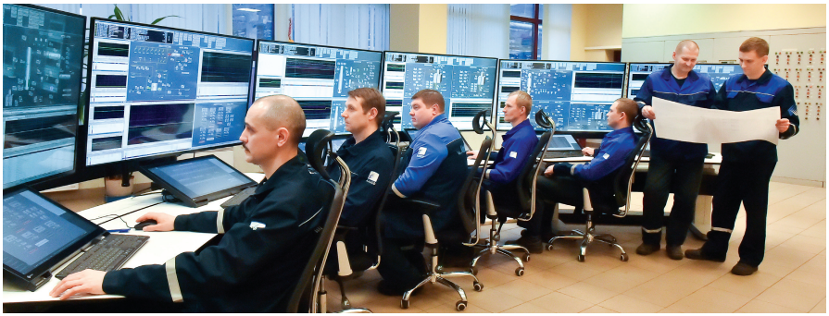
Рабочее место операторов управления технологическими процессами

Slide 11
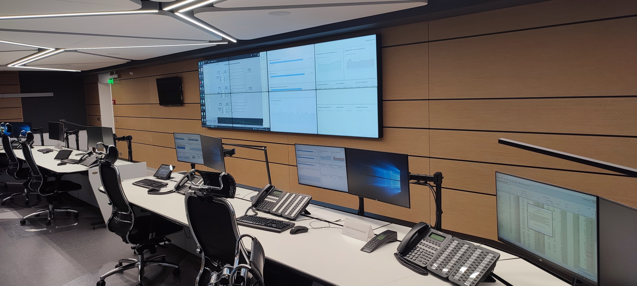
Ситуационно-аналитический центр

Slide 12
БЛАГОДАРЮ ЗА ВНИМАНИЕ !

